Slide 1
TDK DOLGOZAT
Megérik-e a megújulók? Az energiafelhasználás néhány kérdése napjainkban és a közeljövőben
Témavezető: Készítette:
Dr. Henkey István Tátrai Csilla
Óraadó GM BA III. éf.
Szeged, 2012
Notes:
Üdvözlök mindenkit. Dolgozatom témájának A megújuló energiaforrások bemutatását választottam.

Slide 2
A KUTATÁSOM CÉLJA
Bemutatni és elemezni – közgazdasági szempontból is – a megújuló energiaforrásokat, egyben összegyűjtve az e témába vágó lehető legtöbb megoldást is.

Slide 3
MIRŐL SZÓL A PREZENTÁCIÓM?
Általános áttekintés
Problématerek
Hipotézisek
Primer kutatás
Eredmények

Slide 4
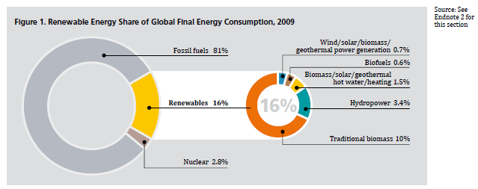
MEGÚJULÓ ENERGIÁK

Slide 5
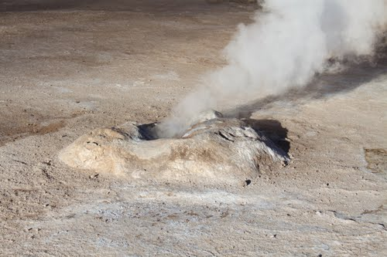
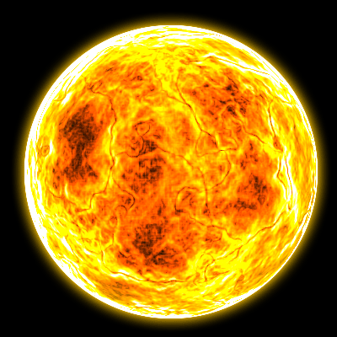
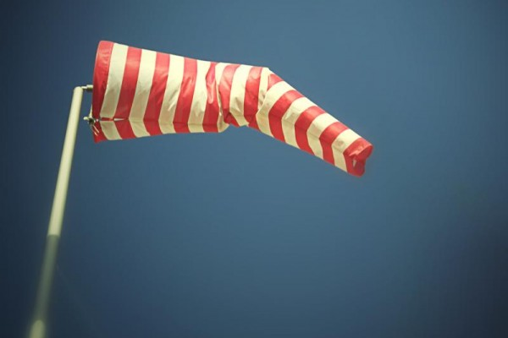
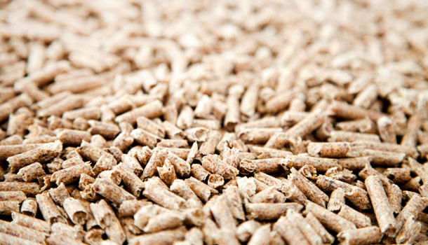
MEGÚJULÓ ENERGIÁK

Slide 6
MEGÉRI-E A MEGÚJULÓ?

Slide 7
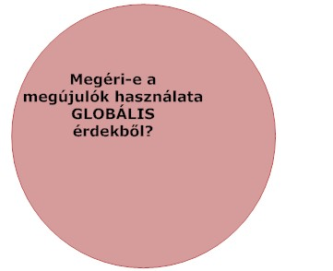
MEGÉRI-E A MEGÚJULÓ?

Slide 8
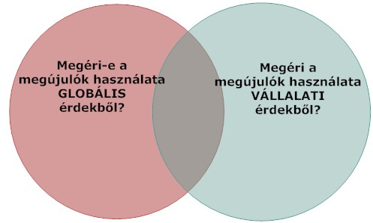
MEGÉRI-E A MEGÚJULÓ?

Slide 9
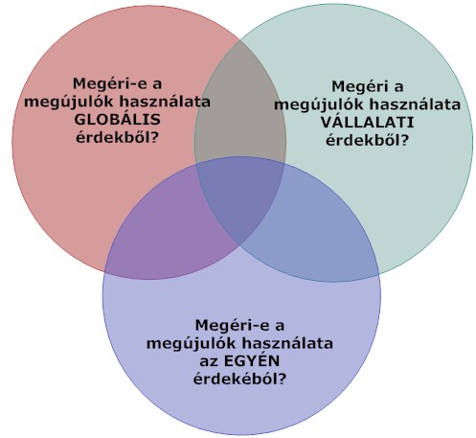
MEGÉRI-E A MEGÚJULÓ?

Slide 10
MEGÉRI-E A MEGÚJULÓ?

Slide 11
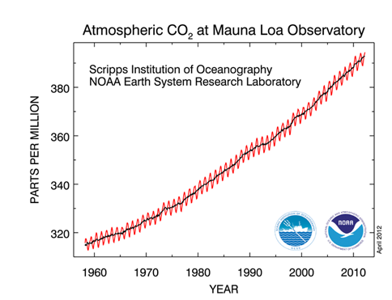
PROBLÉMA ISMERTETÉSE

Slide 12
I. PROBLÉMATÉR, HIPOTÉZIS, PRIMER KUTATÁS

Slide 13
II. PROBLÉMATÉR, HIPOTÉZIS PRIMER KUTATÁS

Slide 14
III. PROBLÉMATÉR, HIPOTÉZIS, PRIMER KUTATÁS

Slide 15
IV. PROBLÉMATÉR, HIPOTÉZIS, PRIMER KUTATÁS

Slide 16
V. PROBLÉMATÉR, HIPOTÉZIS, PRIMÉR KUTATÁS
Yann Arthus-Bertrand

Slide 17
ÖSSZEGZÉS
TÉZISEK

Slide 18
A TUDOMÁNYBAN RITKA AZ OLYAN ERŐS KONSZENZUS, AMILYEN EBBEN A TÉMÁBAN KIALAKULT.
(Donald Kennedy)

Slide 19
KÖSZÖNÖM A MEGTISZTELŐ FIGYELMET!
Jelen kutatási eredmények megjelenését „Az SZTE Kutatóegyetemi Kiválósági Központ tudásbázisának kiszélesítése és hosszú távú szakmai fenntarthatóságának megalapozása a kiváló tudományos utánpótlás biztosításával” című, TÁMOP-4.2.2/B-10/1-2010-0012 azonosítószámú projekt támogatja. A projekt az Európai Unió támogatásával, az Európai Szociális Alap társfinanszírozásával valósul meg.

